Slide 1
المحاضرة التاسعة
تطرقنا في المحاضرات السابقة الى
آلات الاستخدام الخاص
محراث الخنادق ومحراث تحت سطح التربة
آلات التخطيط وفتح السواقي
البتان
وسوف نتطرق في هذه المحاضرة الى
المرازة
فاتحة السواقي

Slide 2
المرازة
المرز هو عبارة عن شق يعمل بالتربة تزرع النباتات على حافته العليا او السفلى (بالقرب من القعر) مثل القطن والذرة وفول الصويا والباقلاء وغيرها. اذ تقوم المرازة بفتح المرز لزراعة النباتات على حافته ثم يوصل الماء الى المرز من الساقية الرئيسية او الفرعية ليمر الماء بين صفوف النباتات وفي هذه الحالة تستخدم المرازة بعد الحراثة وقبل الزراعة (اذ تزرع البذور بعد فتح المرز)،

Slide 3
ولكن هناك حالة تستخدم فيها المرازة بعد زراعة البذور على الارض المستوية ويكون الغرض منها في هذه الحالة ايصال الماء بين خطوط النباتات المزروعة. وهي على نوعين لوحية وقرصية.
تتكون المرازة من عدد من وحدات التمريز تسمى بالكفوف يمكن التحكم بالمسافة بين كف واخر حسب المسافة الموصى بها بين خطوط النباتات، اما الكف الواحد فيتألف من انف وجناحين بسطح منحن الى الخارج يشبهان المطارح القلابة وضيفتها رفع وقلب التربة يميناً ويساراً مع تثبيت كتف المرز من خلال رص او دك موضعي (شكل 17أ).

Slide 4
وبهذا تترك المرازة من خلال مرورها في الحقل اخدوداً بالعمق المطلوب (25 – 35) سم ببتنين (كتفين) مرتفعين قليلا عن يمين ويسار المرز.
اما المرازة القرصية فتكون وحدة التمريز بها من قرصين متعاكسين تقعراتهما للخارج (شكل 17ب) يقومان مقام الجناحين في وحدة التمريز اللوحية وتمتاز المرازة القرصية عن اللوحية بانخفاض متطلبات السحب لها الا انها يعاب عليها بان المرز الذي تقوم بعمله يكون اقل انتظاماً وثباتاً من المرز الذي تعمله المرازة اللوحية.

Slide 5
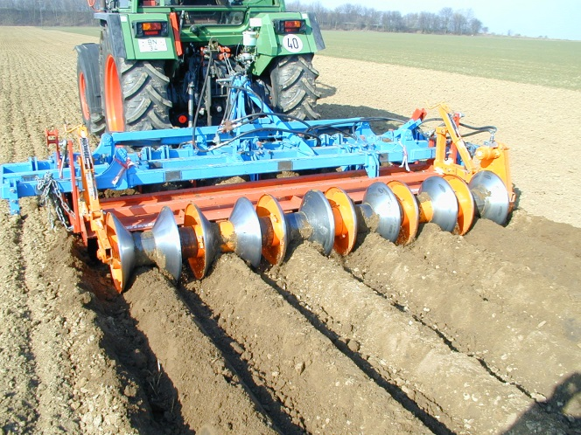
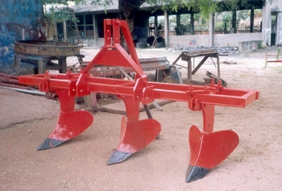
المرازة قرصية
المرازة اللوحية
شكل (17): المرازة

Slide 6
فاتحة السواقي
تشابه فاتحة السواقي من حيث العمل والتركيب المرازة الا ان فاتحة السواقي تكون كبيرة الحجم لتناسب فتح السواقي الفرعية الكبيرة والتي تجهز الحقل او اجزاء واسعة من الحقل بالمياه حيث تاخذ المروز مياهها منها وتوصلها للنباتات المزروعة عليها. وتكون فاتحة السواقي من وحدة واحدة فقط بخلاف المرازة التي تتكون من وحدات تمريز متعددة، وهي ايضاً على نوعين لوحية وقرصية شكل (18).

Slide 7
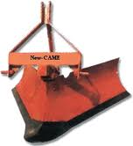
فاتحة السواقي القرصية
فاتحة السواقي اللوحية
شكل (18): فاتحة السواقي

Slide 8
الخلاصة
تطرقنا في هذه المحاضرة الى
الات الاستخدام الخاص
المرازة اللوحية والقرصية
فاتحة السواقي
اللوحية والقرصية

Slide 9
الاختبار

